Slide 1
Нормативно-правовые основы инклюзивного образования в ВУЗе
Начальник учебно-научного центра «Энергомаш»,
к.т.н. Колесникова Людмила Николаевна

Slide 2
Документы регулирующие образовательную деятельность в ВУЗе
Федеральный закон от 29.12.2012 N 273-ФЗ (ред. от 21.07.2014) «Об образовании в Российской Федерации» (с изм. и доп., вступ. в силу с 21.10.2014);
Приказ Минобрнауки России от 12.09.2013 N 1061 (ред. от 25.03.2015) «Об утверждении перечней специальностей и направлений подготовки высшего образования»;
Приказ Минобрнауки России от 19.12.2013 N 1367 «Об утверждении Порядка организации и осуществления образовательной деятельности по образовательным программам высшего образования - программам бакалавриата, программам специалитета, программам магистратуры»;

Slide 3
Постановление Правительства РФ от 28.10.2013 N 966 (ред. от 27.11.2014) «О лицензировании образовательной деятельности»; ✓
Постановление Правительства РФ от 18.11.2013 N 1039 «О государственной аккредитации образовательной деятельности»; ✓
Приказ Минобрнауки России от 28.05.2014 N 594 (ред. от 07.10.2014) "Об утверждении Порядка разработки примерных основных образовательных программ, проведения их экспертизы и ведения реестра примерных основных образовательных программ".

Slide 4
Государственное регулирование и возможности
Постановление Правительства РФ от 05.08.2013 N 661 (ред. от 12.09.2014) «Об утверждении Правил разработки, утверждения федеральных государственных образовательных стандартов и внесения в них изменений»;
Закон о социальной защите Ратификация конвенции о правах инвалидов 03.05.2012 г.
Указ Президента «О социальной политике» 07.05.2012 г.
Распоряжение Правительства РФ 15.10.2012 г.
Закон об образовании Приказ Минобрнауки России от 09.11.2015 г. № 1309 (с янв. 2016 г.)
Метод. рекомендации Минобрнауки России от 08.04.2014 г.
ГП РФ «Доступная среда» на 2011 – 2020 годы
Письмо Минобрнауки России от 18.11.2015 г. (список Минпромторга)

Slide 5
Обеспечение доступности Приказ Министерства образования и науки РФ от 9 ноября 2015 г. N 1309 "Об утверждении Порядка обеспечения условий доступности для инвалидов объектов и предоставляемых услуг в сфере образования, а также оказания им при этом необходимой помощи"
определяет правила обеспечения условий доступности для инвалидов объектов (здания, строения, сооружения и помещения) и услуг в сфере образования для Минобрнауки России, Федеральной службы по надзору в сфере образования и науки, Федерального агентства по делам молодежи, подведомственных Минобрнауки России образовательных организаций, для органов государственной власти субъектов Российской Федерации, осуществляющих государственное управление в сфере образования, органов местного самоуправления, осуществляющих управление в сфере образования, подведомственных органам организаций

Slide 6
Обеспечение доступности
Согласно требованиям к руководителям органов и организаций, предоставляющих услуги в сфере образования, они обязаны обеспечивать создание инвалидам следующих условий доступности услуг в соответствии с требованиями, установленными законодательными и иными нормативными правовыми актами: (выдержки)
б) оказание инвалидам помощи, необходимой для получения в доступной для них форме информации о правилах предоставления услуги, в том числе об оформлении необходимых для получения услуги документов, о совершении ими других необходимых для получения услуги действий;
в) предоставление инвалидам по слуху, при необходимости, услуги с использованием русского жестового языка, включая обеспечение допуска на объект сурдопереводчика, тифлопереводчика;
г) наличие в одном из помещений, предназначенных для проведения массовых мероприятий, индукционных петель и звукоусиливающей аппаратуры;
ж) предоставление бесплатно учебников и учебных пособий, иной учебной литературы, а также специальных технических средств обучения коллективного и индивидуального пользования;

Slide 7
Свод правил
Доступность зданий и сооружений для маломобильных групп населения. Утвержден Приказом Минрегиона России от 27 декабря 2011 г. N 605.
Свод правил разработан в соответствии с принципами Конвенции ООН о правах инвалидов, подписанной Россией в 2008 г. Среди этих принципов: полное и эффективное вовлечение инвалидов в общество, равенство возможностей и доступность. Впервые введен новый принцип "универсальный проект (дизайн)", который заявлен в Конвенции, как обязательный. Применение этих принципов формирует среду жизнедеятельности с беспрепятственным доступом инвалидов и других маломобильных групп населения к зданиям и сооружениям, безопасность их эксплуатации без необходимости последующего переустройства и приспособления. Требования настоящего документа необходимо учитывать при проектировании новых, реконструируемых, подлежащих капитальному ремонту и приспосабливаемых зданий и сооружений.

Slide 8
«Методические рекомендации по организации образовательного процесса для обучения инвалидов и лиц с ограниченными возможностями здоровья, в том числе оснащенности образовательного процесса» (утв. Министерством образования и науки РФ от 08.04.2014 г. №АК-44/05вн.) (выборка)
Рекомендации по доступности зданий образовательных организаций и безопасного в них нахождения
Создание безбарьерной среды должно учитывать потребности следующих категорий инвалидов и лиц с ограниченными возможностями здоровья:
- с нарушениями зрения;
- с нарушениями слуха;
-с ограничением двигательных функций.
Обеспечение доступности прилегающей к образовательной организации территории, входных путей, путей перемещения внутри здания для различных нозологий.
Наличие специальных мест в аудиториях для инвалидов и лиц с ограниченными возможностями здоровья.
Наличие системы сигнализации и оповещения для студентов различных нозологий

Slide 9
Рекомендации по кадровому обеспечению
1. Использование в образовательном процессе современных технических и программных средств обучения требует наличия в штате соответствующих специалистов, помогающих использовать эти средства педагогам и обучаемым, содействующих в обеспечении студентов-инвалидов дополнительными способами передачи, освоения и воспроизводства учебной информации, занимающихся разработкой и внедрением специальных методик, информационных технологий и дистанционных методов обучения.
2. Дополнительная подготовка преподавателей с целью получения знаний о психофизиологических особенностях инвалидов, специфике приема-передачи учебной информации, применения специальных технических средств обучения с учетом разных нозологий.
3. Педагогические кадры должны быть ознакомлены с психолого-физиологическими особенностями обучающихся инвалидов и лиц с ограниченными возможностями здоровья и учитывать их при организации образовательного процесса. С этой целью необходимо включение блока дисциплин по осуществлению инклюзивного образовательного процесса в программы повышения квалификации и переподготовки педагогических кадров.

Slide 10
Рекомендации к адаптации образовательных программ и учебно-методическому обеспечению образовательного процесса для инвалидов и лиц с ограниченными возможностями здоровья (выборка)
Образовательная организация должна обеспечить обучающимся инвалидам и лицам с ограниченными возможностями здоровья возможность освоения специализированных адаптационных дисциплин по выбору, включаемых в вариативную часть основной образовательной программы.
Это могут быть дисциплины социально-гуманитарного назначения, профессионализирующего профиля, а также для коррекции коммуникативных умений, в том числе, путем освоения специальной информационно-компенсаторной техники приема-передачи учебной информации.
Выбор мест прохождения практик для инвалидов и лиц с ограниченными возможностями здоровья с учетом требований их доступности для данных обучающихся.
Разработка при необходимости индивидуальных учебных планов и индивидуальных графиков обучения инвалидов и лиц с ограниченными возможностями здоровья.

Slide 11
Рекомендации к организации образовательного процесса с применением электронного обучения и дистанционных образовательных технологий (выборка)
1. Использование технологических средств электронного обучения, позволяющих осуществлять прием-передачу информации в доступных формах в зависимости от нозологий.
Рекомендации к комплексному сопровождению образовательного процесса и здоровьесбережению (выборка)
• Организационно-педагогическое сопровождение :
осуществлять коррекцию взаимодействия преподаватель - студент-инвалид в учебном процессе;
консультирование преподавателей и сотрудников по психофизическим особенностям студентов-инвалидов, коррекцию ситуаций затруднений;
инструктажи и семинары для преподавателей, методистов и т.д.
• Психолого-педагогическое сопровождение
• Медицинско-оздоровительное сопровождение
• Социальное сопровождение (включая содействие в решении бытовых проблем, проживания в общежитии)

Slide 12
Образовательное учреждение должно учитывать рекомендации по выполнению ИПРА инвалида или ребёнка-инвалида (индивидуальная программа реабилитации или абилитации), которая представляет основной механизм реабилитации инвалида, и учитывает специфические потребности данного контингент студентов (слабослышащих и глухих - до 18 лет и старше).
Приказ Министерства труда и социальной защиты РФ от 31 июля 2015 г. N 528н "Об утверждении Порядка разработки и реализации индивидуальной программы реабилитации или абилитации инвалида, индивидуальной программы реабилитации или абилитации ребенка-инвалида, выдаваемых федеральными государственными учреждениями медико-социальной экспертизы, и их форм».
Требование: При поступлении в университет студент оформляет письменное согласие на обработку персональных данных, включающих в т.ч. сведения о состоянии здоровья, рекомендации медико-социальной экспертизы или психолого-медико-педагогической комиссии.
Руководство Центра инклюзивного образования должно определить круг лиц, имеющих доступ к данной информации и оформить это документом по образовательной организации.

Slide 13
Рекомендации к материально-техническому обеспечению образовательного процесса
Наличие звукоусиливающей аппаратуры, мультимедийных средств и других технических средств приема-передачи учебной информации в доступных формах для студентов с нарушениями слуха.
Для слабослышащих студентов использование сурдотехнических средств является средством оптимизации учебного процесса, средством компенсации утраченной или нарушенной слуховой функции.
Технологии беспроводной передачи звука (FM-системы) являются эффективным средством для улучшения разборчивости речи в условиях профессионального обучения.
Учебная аудитория, в которой обучаются студенты с нарушением слуха должна быть оборудована радиоклассом, компьютерной техникой, аудиотехникой (акустический усилитель и колонки), видеотехникой (мультимедийный проектор, телевизор), электронной доской, документ-камерой, мультимедийной системой.
Особую роль в обучении слабослышащих также играют видеоматериалы.

Slide 14
Распоряжение Правительства РФ от 16 июля 2016 года №1507-р.
В рамках государственной программы «Доступная среда» на 2011–2020 годы утверждён план реализации в субъектах Федерации программ сопровождения инвалидов молодого возраста при получении ими профессионального образования и содействия в последующем трудоустройстве на 2016–2020 годы.
Реализация Плана будет способствовать систематизации работы органов исполнительной власти субъектов Федерации, органов службы занятости и образовательных организаций по реализации программ сопровождения инвалидов.

Slide 15
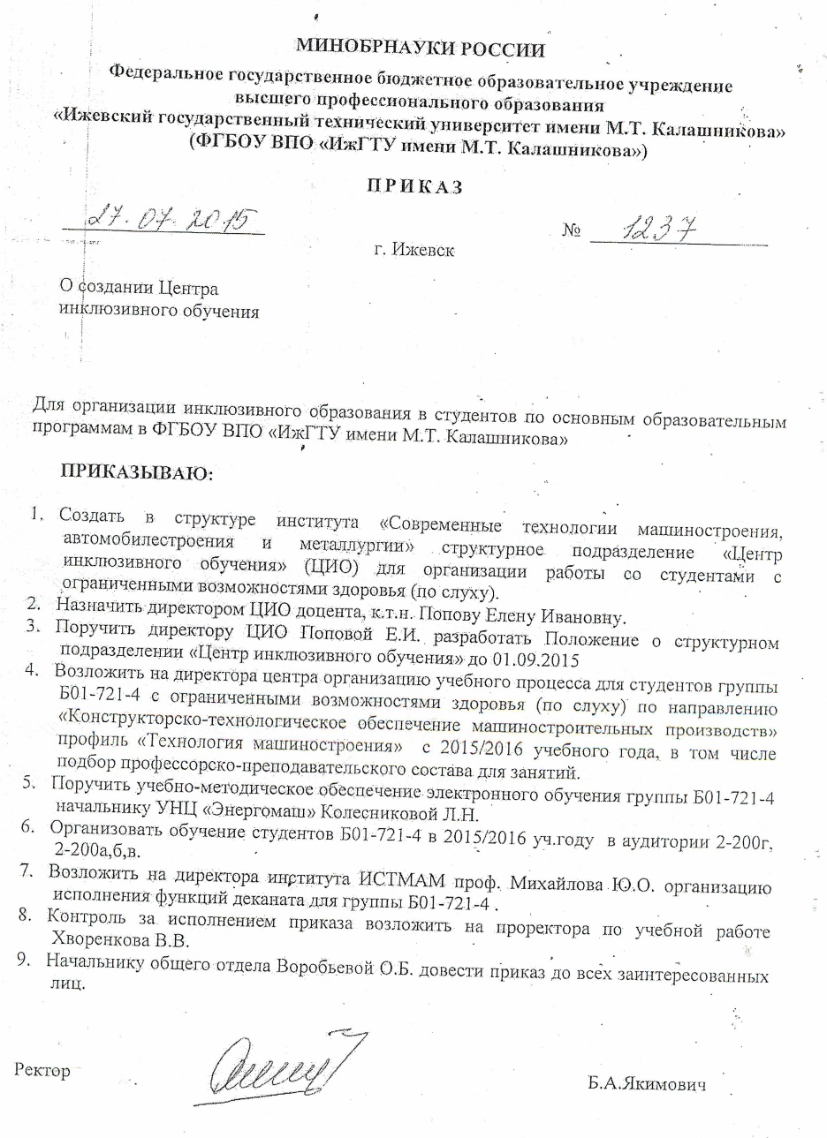
В ИжГТУ имени М.Т.Калашникова

Slide 16
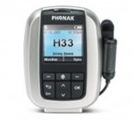
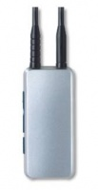
Интеграция технологий в инклюзивное пространство

Slide 17
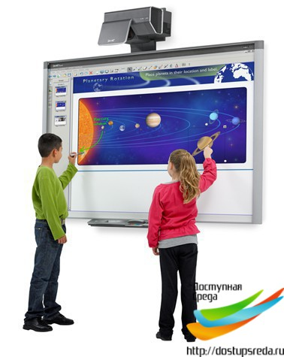
Система аудио и визуального донесения информации
Система состоит из:
Проектора Проектор является небольшим устройством, которое может подключиться к разным цифровым устройствам.
Интерактивной доски Уникальной особенностью доски является одновременная работа двух пользователей. Доска комплектуется антибликовой и антивандальной поверхностью с увеличенным сроком службы.
В программном обеспечении доски реализована технология распознавания маркера второго пользователя, благодаря чему создается эффект работы двоих пользователей одновременно.
Настенного экрана для проектора Экран характеризуется компактным корпусом, отсутствием швов и возможностью выбора необходимого формата изображения.

Slide 18
Интеграция технологий в инклюзивное пространство
Режим индукционная система предназначен для слабослышащих пользователей.
В информационный терминал встроена индукционная система.
При включении режима - слабослышащие пользователи могут переключить свой слуховой аппарат в режим Т и слышать информацию без посторонних помех и шумов

Slide 19
Стационарная информационная индукционная система с усилителем предназначена для оснащения помещений (зон в помещениях) площадью от 30 до 700 м², монтируется особым образом в пол либо потолок помещения и коммутируется с усилителем, расположенным в непосредственной близости от индукционной петли.
Предназначена для оснащения помещений (отдельных зон в помещениях) площадью до 700 м².
Стационарная индукционная петля монтируется в пол, потолок или стены по периметру помещения и соединяется с усилителем, расположенным в непосредственной близости от петли.
Звуковая информация поступает на микрофон и передается в слуховой аппарат посредством электромагнитной индукции (режим «Т») равномерно во всей зоне охвата петли.
Стационарная индукционная петля может быть подключена к системам оповещения, громкой связи и другим источникам сигнала.

Slide 20
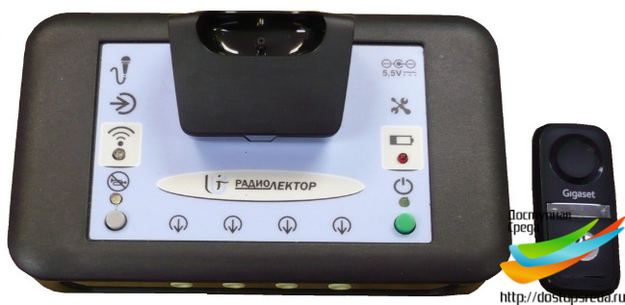
Тренажер речевой беспроводной для кабинетных занятий «РАДИОЛЕКТОР»
С помощью речевого тренажера "Радиолектор" дети с нарушенным слухом гораздо лучше воспринимают речь и могут принимать активное участие в процессе обучения наравне с нормально слышащими.
Данная беспроводная система убирает все посторонние звуки, и учащиеся слышат в своих слуховых аппаратах более четкую и понятную речь. Представьте себе улучшенную версию обычного занятия:
преподаватель говорит в миниатюрный радиомикрофон; ----> сигнал подается на радиоприемник (групповой пульт), к которому могут одновременно подключиться до 4 студентов; ----> затем они беспроблемно могут прослушивать речь педагога с помощью своих слуховых аппаратов или наушников.
У каждого студента есть возможность подключить к групповому пульту свой микрофон, чтобы прослушивать свой голос во время произнесения. Это развивает произносительные навыки.

Slide 21
FM-системы
FM -технология - вид беспроводной связи, которая помогает людям понимать речь в шумном окружении.
Чаще всего ФМ-системы используются совместно со слуховыми аппаратами, но также они могут применяться людьми с нормальным слухом, которым будет полезен усиленный канал прослушивания (например людьми, страдающими центральным нарушением переработки аудиторной информации, синдромом дефицита внимания и т.д.)

Slide 22
FM-СИСТЕМЫ
На сегодняшний день технологии беспроводной передачи звука (FM- тexнологии) являются самым эффективным средством для улучшения разборчивости речи в сложных акустических ситуациях.
Зарубежные и отечественные производители сурдотехники готовы предложить достаточно большой выбор FM-систем. Отличающиеся друг от друга по внешнему исполнению, они выполняют одну и ту же важную функцию — помогают людям с нарушенным слухом уверенно чувствовать себя в сложных акустических ситуациях.
Понимание речи в шумной обстановке может стать сложным для любого человека, и особенно для людей с нарушенным слухом. Окружающий шум, дистанция до источника звука и эхо являются основными помехами, мешающими пользователям слуховых аппаратов и кохлеарных имплантов получать необходимую речевую информацию. Несмотря на то, что эти устройства значительно улучшают качество звучания и четкость речевого сигнала, они не всегда могут сделать его идеально разборчивым в таких ситуациях.
Существует огромная разница между тем, чтобы слышать речь (слышимость) и тем, чтобы понимать ее (разборчивость). Как и хорошо слышащие дети, слабослышащие должны научиться различать звуки и слова. Лучшим средством для развития навыков слушания, дополнительно к слуховым аппаратам и кохлеарным имплантам, являются звукоусиливающие системы, использующие беспроводную технологию передачи звука (FM-системы). Передавая речь прямо в ухо, они помогают устранить негативное влияние шумового окружения.

Slide 23
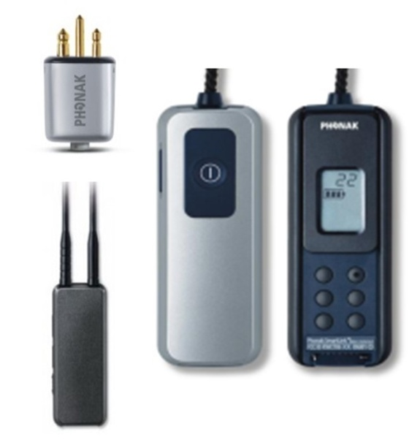
FM-передатчики производства PHONAK
FM-приемники производства PHONAK

Slide 24
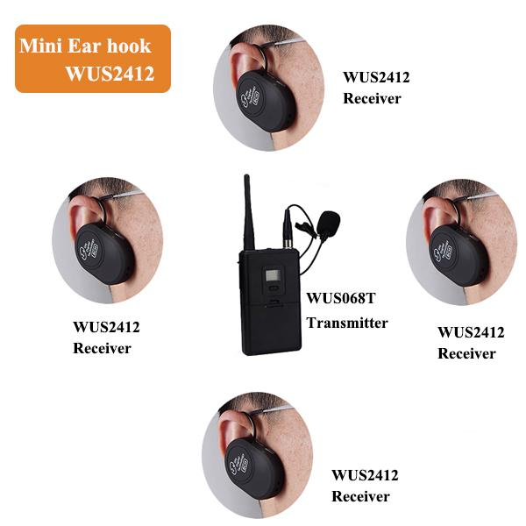
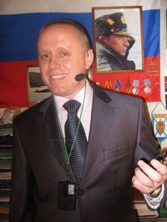
Оборудование РадиоГид состоит из двух базовых компонентов: передатчика и приемника.
Приемник – это компактное электронное устройство размером с обычный мобильный телефон. Изделие фиксируется на одежде клипсой, а также есть возможность одеть на шею. К приемнику есть возможность присоединить наушник, обеспечивающий высокое качество звука.
Преимущества оборудования РадиоГид: чистое звучание без помех благодаря цифровой технологии звукопередачи

Slide 25
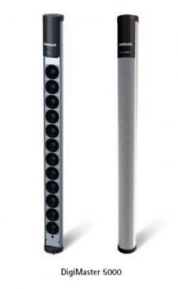
Акустические системы
Акустические системы являются идеальным решением для учебных заведений (школы, университеты, колледжи, лицеи), для конференц-залов и проведения семинаров. Акустические системы активно используются при проведении учебных занятий и лекций, с помощью которых выступающий может донести информацию без повышенной нагрузки на голосовые связки. Благодаря акустической системе и системе свободного звукового поля обучающиеся будут получать всю информацию по FM каналу с усилением голоса выступающего.
Система состоит из двух составляющих - колонки с усилением сигнала и микрофона для лектора. Благодаря использованию акустической системы процесс обучения происходит максимально эффективно, чем обеспечивается повышенная успеваемость учеников.
Систему свободного звукового поля можно использовать для слабослышащих пользователей в рамках программы инклюзивного образования. Устройство обеспечивает возможность подключения собственных FM приемников учащихся.

Slide 26
СПАСИБО ЗА ВНИМАНИЕ!
Адрес эл. почты klusian@yandex.ru
Тел.сот. 89043125003
Тел. служебный 77 31 59

